Slide 1

Staatliche Rahmenbedingungen
Wilhelmshaven
Diese Vorlesung wird in Bild
und Ton des
Dozenten
mitgeschnitten
und anschließend online zur
Verfügung gestellt
Prof. Dr. Bernhard Köster
Jade-Hochschule Wilhelmshaven
http://www.bernhardkoester.de/vorlesungen/inhalt.html

Slide 2
Transformationskurve
y
GRT
x

Slide 3
Produktion und Gewinnmaximierung
Unter vollkommener Konkurrenz maximieren die Unternehmen ihren Gewinn bei gegeben Güterpreisen $(p_{x}$, $p_{y})$ und Faktorpreisen (r,w):
$$\max_{K_{x}{,L}_{x} }{[{π{=p}_{x}F}_{x}\left(K_{x}{,L}_{x}\right)−({rK}_{x}{+wL}_{x})}]$$
Damit ergibt sich: Wertgrenzprodukt = Faktorpreis
$p_{x}\frac{∂F_{x}(K_{x}{,L}_{x})}{∂K_{x}} = r = p_{y}\frac{∂F_{y}(K_{y}{,L}_{y})}{∂K_{y}}$ $p_{x}\frac{∂F_{x}(K_{x}{,L}_{x})}{∂L_{x}} = w = p_{y}\frac{∂F_{y}(K_{y}{,L}_{y})}{∂L_{y}}$
Bei effizienter Produktion folgt damit
$$GRT=−\frac{\frac{∂F_{y}\left(K_{y}{,L}_{y}\right)}{∂K_{y}}}{\frac{∂F_{x}\left(K_{x}{,L}_{x}\right)}{∂K_{x}}}=−\frac{\frac{∂F_{y}\left(K_{y}{,L}_{y}\right)}{∂L_{y}}}{\frac{∂F_{x}\left(K_{x}{,L}_{x}\right)}{∂L_{x}}}=−\frac{p_{x}}{p_{y}}$$

Slide 4
Produktion – Tausch – Allgemeines Gleichgewicht
Aus der Bedingung des Wettbewerbsgleichgewicht der Tauschökonomie folgt:
$${GRS}_{A}=−\frac{p_{x}}{p_{y}}{=GRS}_{B}$$
Aus der Gewinnmaximierung bei effizientem Faktoreinsatz folgt:
$$GRT=−\frac{p_{x}}{p_{y}}$$
Damit gilt für das allgemeine Gleichgewicht:
$$GRT={GRS}_{A}{=GRS}_{B}$$

Slide 5

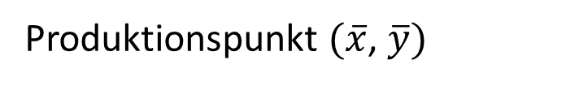



Gesamtwirtschaftliche Effizienz – Allgemeines Gleichgewicht
y
|$GRT\text{|}=\frac{p_{x}}{p_{y}}$
.
$$\overline{y}$$
Produktionspunkt $(\overline{x}$, $\overline{y})$
|$GR\text{S}\text{|}=\frac{p_{x}}{p_{y}}$
.
I_{B}
Tauschpunkt
I_{A}
x
$$\overline{x}$$
Über die Transformationskurve und das Güterpreisverhältnis wird der Produktionspunkt bestimmt. Dieser bestimmt die „Größe“ der Edgeworthbox und auf der Kontraktkurve ergibt sich gleichzeitig die paretoeffiziente Allokation

Slide 6
Gerechtigkeitstheorien und soziale Wohlfahrt
Die zentrale Frage, die aus den beiden Hauptsätzen der Wohlfahrtstheorie und dem allgemeinen Marktprozess, auch wenn er auf vollkommenen Märkten stattfindet, nicht beantwortet werden kann, ist:
  Welche Allokation ist in einer Gesellschaft anzustreben?
    Als Konsequenz, stellt sich damit die Frage, welche Verteilung in der Gesellschaft als gerecht bezeichnet werden kann!

Slide 7
Der wohlwollende (benevolente) Diktator
„Wenn nicht, sprach ich, entweder die Philosophen Könige werden in den Staaten, oder die jetzt so genannten Könige und Gewalthaber wahrhaft und gründlich philosophieren, und also dieses beides zusammenfällt, die Staatsgewalt und die Philosophie, die vielerlei Naturen aber, die jetzt zu jedem von beiden einzeln hinzunahen, durch eine Notwendigkeit ausgeschlossen werden, ehe gibt es keine Erholung von dem Übel für die Staaten,…“
Platon, Der Staat (Politea), fünftes Buch (nach einer Übersetzung von F. Schleiermacher)
Die Auswahl der Allokation kann also eine Person oder Gruppe delegiert werden, bei Platon der Philosophenkönig.
In den Wirtschaftswissenschaften wird in Modellen der benevolente Diktator häufig als Benchmark für die First-Best-Lösung verwendet.
Im Zuge der Menschheitsentwicklung hat sich aber in der westlichen Welt die Demokratie als die vorherrschende Staatsform durchgesetzt und damit soll im Prinzip die Auswahl der Allokation im Allgemeinen auf Freiwilligkeit beruhen.

Slide 8
Naturzustand
Thomas Hobbes (1588 – 1679)
  Der Naturzustand wird als Kampf aller gegen alle bezeichnet und es ist daher von den Menschen gewünscht den Naturzustand zu verlassen: Homo homini lupus est (Leviathan, 1651) vgl. Equilibrium in the Jungle, Piccione, M. and Rubinstein, A. (2007), The Economic Journal, 117 (July), 883–896.
John Locke (1632 – 1704)
  Der Naturzustand ist zwar kein Kampf, aber er zeichnet sich als ein Zustand vollkommener Freiheit aus, weswegen es keinen Schutz des Eigentums geben kann und die Menschen daher den Naturzustand verlassen, weil sie nach Besitz streben (Two Treatises of Government, 1690)
Jean Jaques Rousseau (1712 – 1778)
  Der Naturzustand ist eine Art Paradies, in dem der Mensch aufgrund von drei Grundeigenschaften ursprünglich lebt:
    Selbstliebe (amour de soi): Zum Überleben bezieht der Mensch sich nur auf sich selbst
    Mitleid (pitié): Das Individuum kann ein anderes Individuum nicht leiden sehen
    Perfektibilität (perfectibilité): Das Individuum kann sich selbst vervollkommnen
    Erst durch die Selbsterkenntnis verlässt er diesen Zustand. Das Streben nach Eigentum, wird dabei allerdings als Übel betrachtet. (Discours sur l’origine et les fondements de l’inégalité parmi les hommes, 1755)

Slide 9
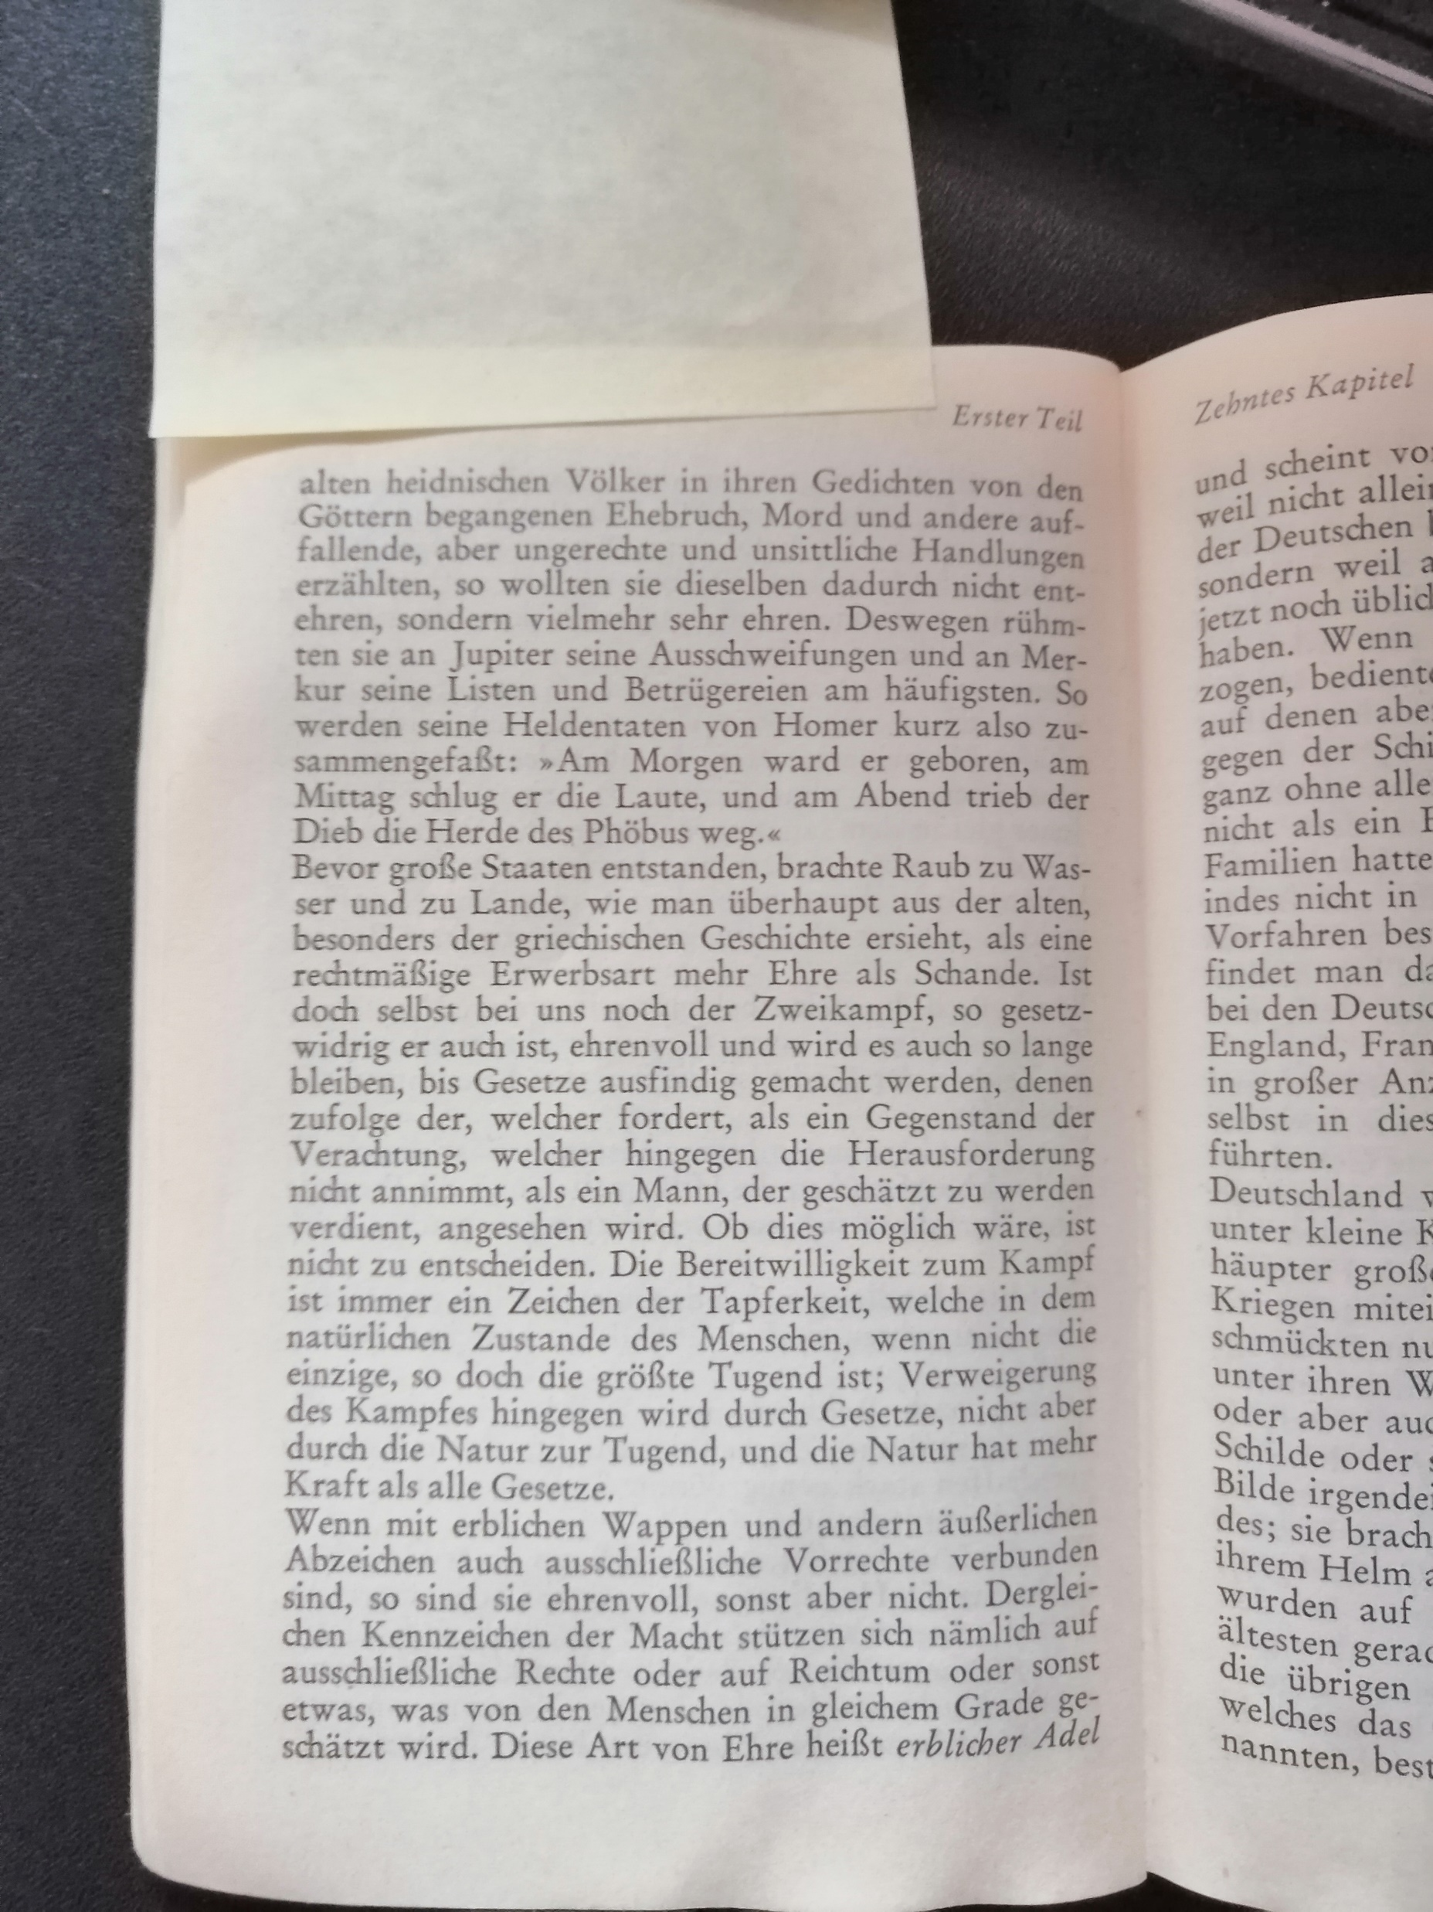


Naturzustand

Slide 10
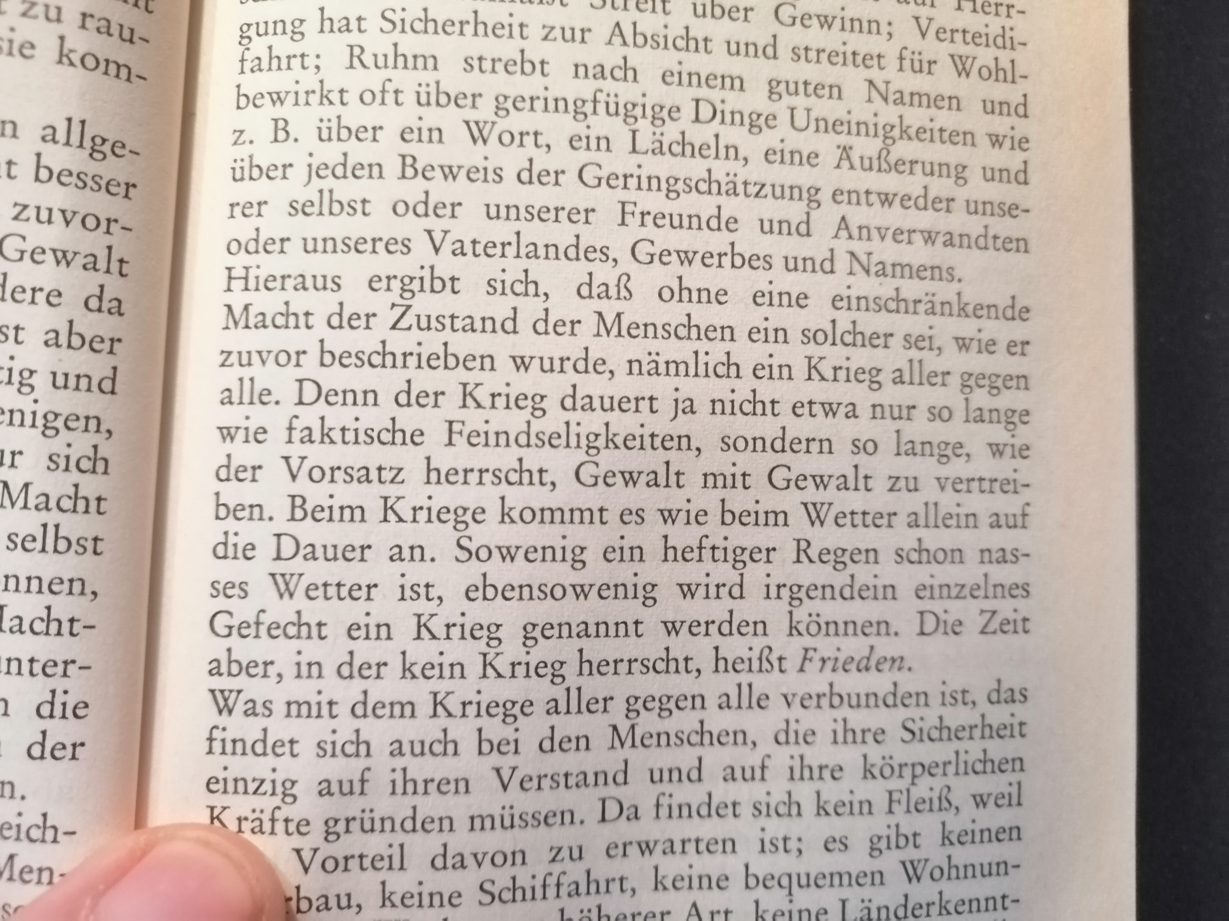



Naturzustand

Slide 11
Vertragstheorie/Kontraktualismus
Ausgehend vom Naturzustand entwickelt sich ein Gesellschaftsvertrag
Im Naturzustand befinden sich alle Individuen in der gleichen Situation bzgl. gewisser gerechtigkeitsrelevanter Variablen, welche im Allgemeinen durch den Schleier des Nichtwissens erzeugt wird.
Die Individuen verfügen über bestimmte Interessen in diesem Urzustand
Als gerecht erachtete Institutionen werden aufgrund rationalen Verhaltens einstimmig ausgehend vom Urzustand beschlossen.

Slide 12
Beispiel: Gleichverteilung
Gerechtigkeit einer Institution ist eine Frage der Begründbarkeit.
  Dies impliziert Rationalität in der Entscheidung.
    Welche Ressourcenaufteilung soll für einen Kuchen der Größe 4 gewählt werden? (3,1);(2,2);(1,3)
      Da prinzipiell nicht begründet werden kann, warum (3,1) (1,3) vorzuziehen ist, kann eine Entscheidung für eine der beiden Aufteilungen nicht rational sein und es verbleibt die Gleichverteilung (2,2), die dieses Problem aufgrund der Symmetrie nicht hat.
Vgl. Gerechte Zweiteilung eines Butterbrots
Parabel aus 1001 Nacht: Zwei Prinzen müssen das Problem lösen, dass derjenige die Prinzessin heiraten darf, dessen Pferd bei einem Wettreiten der beiden als letztes durchs Ziel geht

Slide 13
Beispiel: Robert Nozicks Anspruchstheorie¹
Eine Verteilung ist dann gerecht, wenn jeder auf die Güter, die er besitzt einen Anspruch hat. Ansprüche können gemäß folgernder drei Prinzipien definiert werden:
  Gerechte Aneignung herrenloser Güter
  Freiwillige Übertragung
  Wiedergutmachung aufgrund früherer Verstöße gegen 1./2.
Jede Umverteilung verstößt damit gegen eine solche institutionelle Ordnung, während der pure Marktprozess mit dieser Institution kompatibel ist.
1) Nozick, R. (1974), Anarchy, State and Utopia

Slide 14
Beispiel: Hayeks Liberalismus
Negativdefinition von Freiheit: Freiheit ist die Abwesenheit von staatlichem Zwang.
  Daraus wird aber nicht die Verneinung des Staates und seiner Aufgaben geschlussfolgert.
    Vielmehr wird angenommen, dass das Wissen des einzelnen Individuums unzureichend ist (Schleier der Unwissenheit).
Da nur das Individuum über seine Präferenzen und Ziele Bescheid weiß, sollte der Staat möglichst große Spielräume lassen, um diese zu verwirklichen.
Die Individuen und damit der Staat befindet sich in einer kulturellen Evolution. Damit ist das Wissen in den Institutionen, Bräuchen, Moral oder Normen gespeichert, welches das Wissen des einzelnen übersteigt und für das Individuum nicht überschaubar ist.
Zukünftige Entscheidungen und Implikation sind unüberschaubar und damit ist der institutionelle Aufbau nicht planbar und sollte das Prinzip von Versuch und Irrtum, welches letztlich den Fortschritt garantiert nicht behindern.

Slide 15



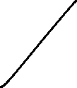




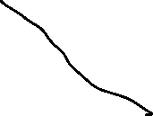

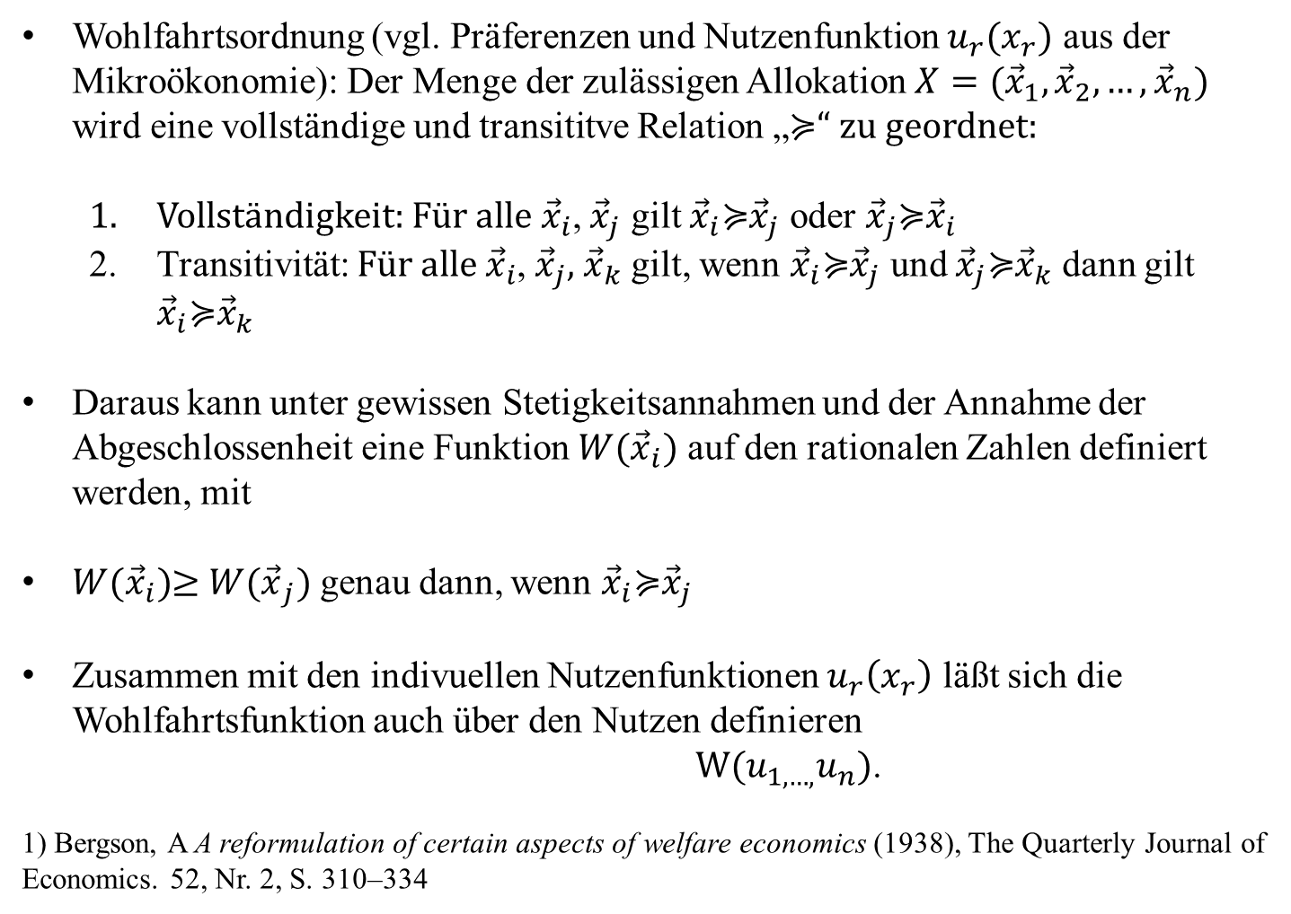

Wohlfahrtsordung und Wohlfahrtsfunktion¹
Wohlfahrtsordnung (vgl. Präferenzen und Nutzenfunktion $u_{r}(x_{r})$ aus der Mikroökonomie): Der Menge der zulässigen Allokation $X={(\vec{x}}_{1},{\vec{x}}_{2},…,{\vec{x}}_{n})$ wird eine vollständige und transititve Relation „≽“ zu geordnet:
  Vollständigkeit: Für alle ${\vec{x}}_{i}$, ${\vec{x}}_{j}$ gilt ${\vec{x}}_{i}\text{≽}{\vec{x}}_{j}$ oder ${\vec{x}}_{j}\text{≽}{\vec{x}}_{i}$
  Transitivität: Für alle ${\vec{x}}_{i}$, ${\vec{x}}_{j},$ ${\vec{x}}_{k}$ gilt, wenn ${\vec{x}}_{i}\text{≽}{\vec{x}}_{j}$ und ${\vec{x}}_{j}\text{≽}{\vec{x}}_{k}$ dann gilt ${\vec{x}}_{i}\text{≽}{\vec{x}}_{k}$
Daraus kann unter gewissen Stetigkeitsannahmen und der Annahme der Abgeschlossenheit eine Funktion ${W(\vec{x}}_{i})$ auf den rationalen Zahlen definiert werden, mit
${W(\vec{x}}_{i})$≥ ${W(\vec{x}}_{j})$ genau dann, wenn ${\vec{x}}_{i}\text{≽}{\vec{x}}_{j}$
Zusammen mit den indivuellen Nutzenfunktionen $u_{r}\left(x_{r}\right)$ läßt sich die Wohlfahrtsfunktion auch über den Nutzen definieren
$W(u_{1,…,}u_{n})$.
1) Bergson, A A reformulation of certain aspects of welfare economics (1938), The Quarterly Journal of Economics. 52, Nr. 2, S. 310–334

Slide 16


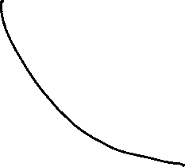

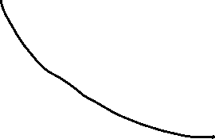


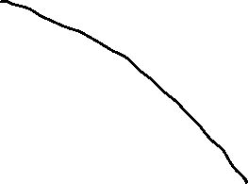







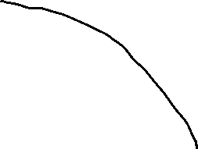


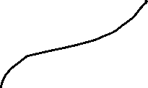



Nutzenmöglichkeiten und Wohlfahrtsfunktion

Slide 17


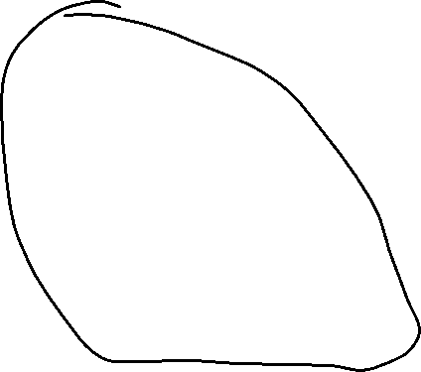


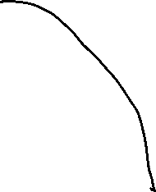

Nutzenmöglichkeiten und Wohlfahrtsfunktion
$$u_{2}$$
Nutzenmöglichkeitskurve
Wohlfahrtsindifferenzkurve
$$u_{1}$$

Slide 18
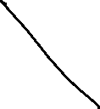

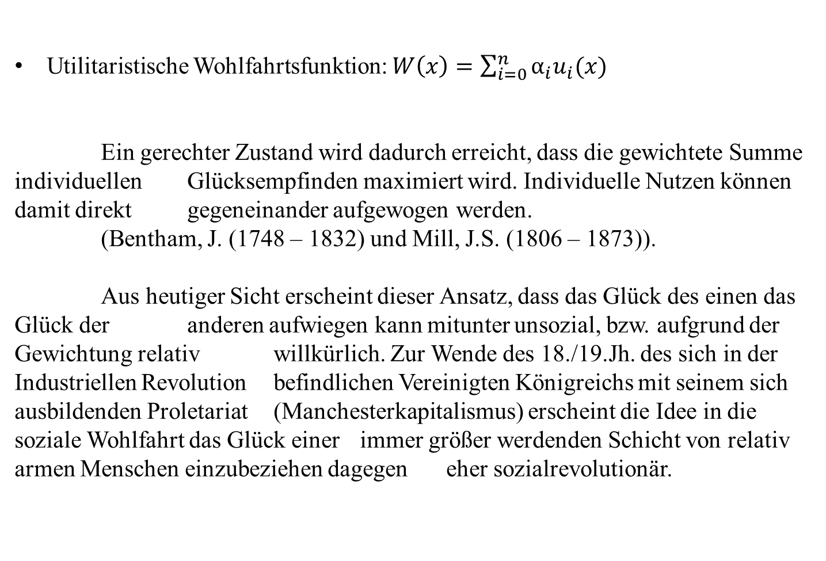


Spezielle Wohlfahrtsfunktionen
Utilitaristische Wohlfahrtsfunktion: $W\left(x\right)=\sum_{i=0}^{n}{α_{i}u_{i}(x)}$
Ein gerechter Zustand wird dadurch erreicht, dass die gewichtete Summe individuellen Glücksempfinden maximiert wird. Individuelle Nutzen können damit direkt gegeneinander aufgewogen werden.
(Bentham, J. (1748 – 1832) und Mill, J.S. (1806 – 1873)).
Aus heutiger Sicht erscheint dieser Ansatz, dass das Glück des einen das Glück der anderen aufwiegen kann mitunter unsozial, bzw. aufgrund der Gewichtung relativ willkürlich. Zur Wende des 18./19.Jh. des sich in der Industriellen Revolution befindlichen Vereinigten Königreichs mit seinem sich ausbildenden Proletariat (Manchesterkapitalismus) erscheint die Idee in die soziale Wohlfahrt das Glück einer immer größer werdenden Schicht von relativ armen Menschen einzubeziehen dagegen eher sozialrevolutionär.

Slide 19




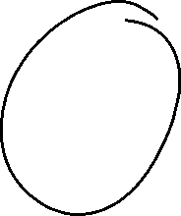

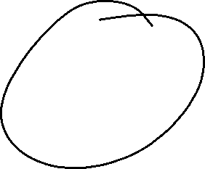









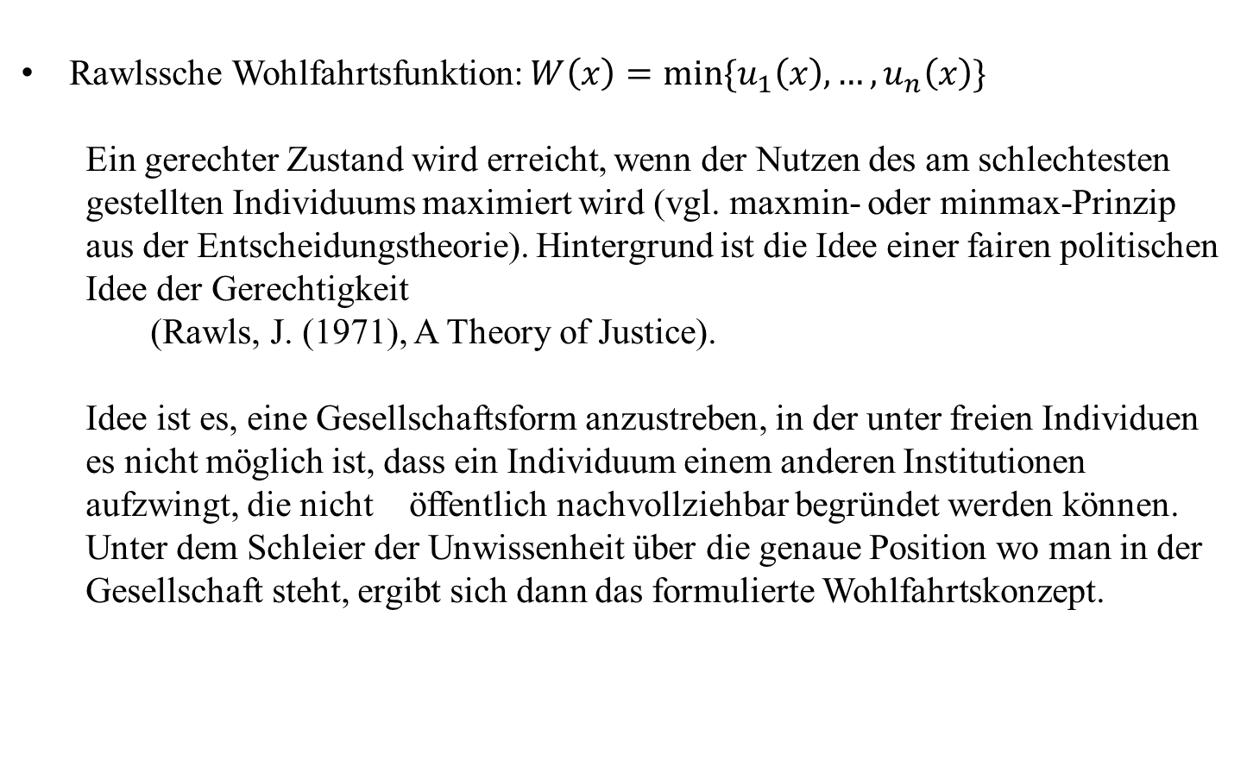


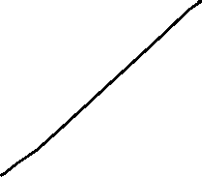







Spezielle Wohlfahrtsfunktionen
Rawlssche Wohlfahrtsfunktion: $W\left(x\right)={min⁡\{u}_{1}\left(x\right),…,u_{n}\left(x\right)\}$
  Ein gerechter Zustand wird erreicht, wenn der Nutzen des am schlechtesten gestellten Individuums maximiert wird (vgl. maxmin- oder minmax-Prinzip aus der Entscheidungstheorie). Hintergrund ist die Idee einer fairen politischen Idee der Gerechtigkeit
  (Rawls, J. (1971), A Theory of Justice).
  Idee ist es, eine Gesellschaftsform anzustreben, in der unter freien Individuen es nicht möglich ist, dass ein Individuum einem anderen Institutionen aufzwingt, die nicht öffentlich nachvollziehbar begründet werden können. Unter dem Schleier der Unwissenheit über die genaue Position wo man in der Gesellschaft steht, ergibt sich dann das formulierte Wohlfahrtskonzept.

Slide 20








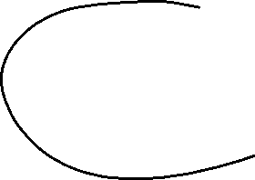
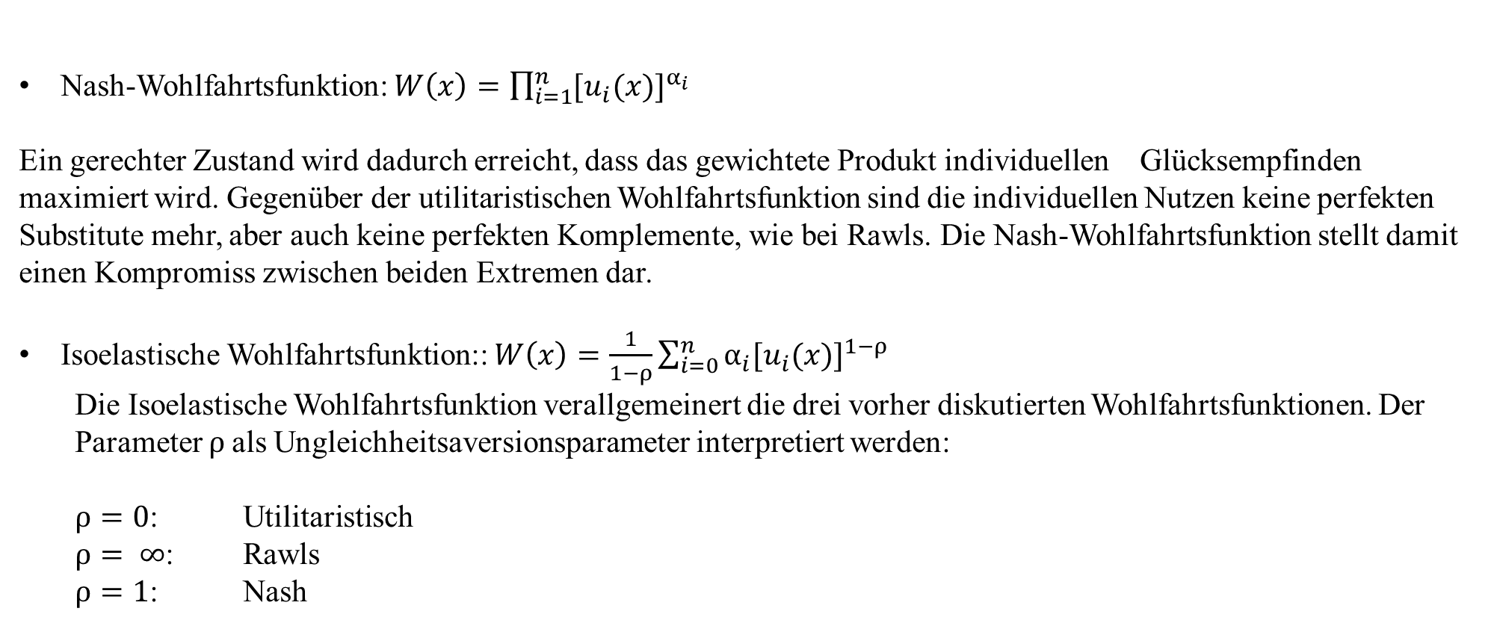
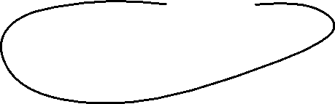










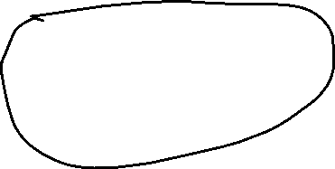
Spezielle Wohlfahrtsfunktionen
Nash-Wohlfahrtsfunktion: $W\left(x\right)=\prod_{i=1}^{n}{{{[u}_{i}(x)]}^{α_{i}}}$
Ein gerechter Zustand wird dadurch erreicht, dass das gewichtete Produkt individuellen Glücksempfinden maximiert wird. Gegenüber der utilitaristischen Wohlfahrtsfunktion sind die individuellen Nutzen keine perfekten Substitute mehr, aber auch keine perfekten Komplemente, wie bei Rawls. Die Nash-Wohlfahrtsfunktion stellt damit einen Kompromiss zwischen beiden Extremen dar.
Isoelastische Wohlfahrtsfunktion:: $W\left(x\right)=\frac{1}{1−ρ}\sum_{i=0}^{n}{α_{i}{{[u}_{i}(x)]}^{1−ρ}}$
  Die Isoelastische Wohlfahrtsfunktion verallgemeinert die drei vorher diskutierten Wohlfahrtsfunktionen. Der Parameter $ρ$als Ungleichheitsaversionsparameter interpretiert werden:
  $ρ=0$: Utilitaristisch
  $ρ= ∞$: Rawls
  $ρ=1$: Nash

Slide 21
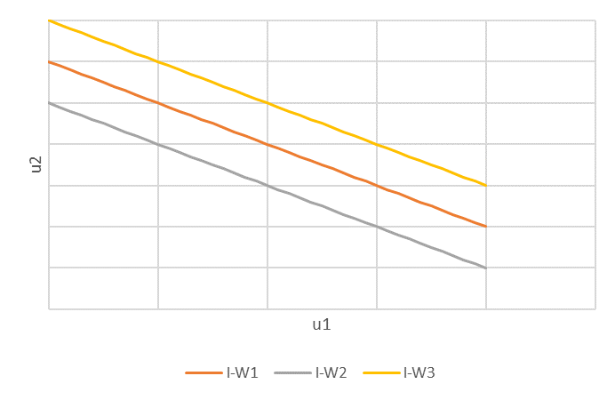
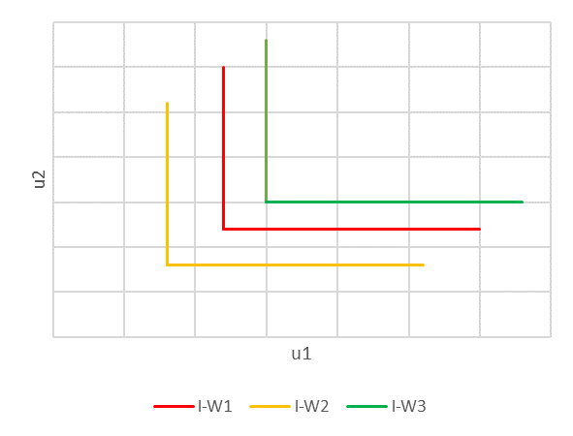



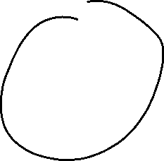




Wohlfahrtsindifferenzkurven
Utilitaristisch
Rawls

Slide 22
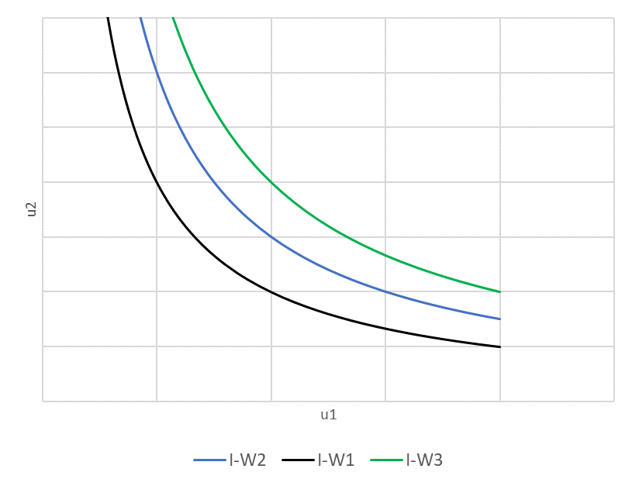
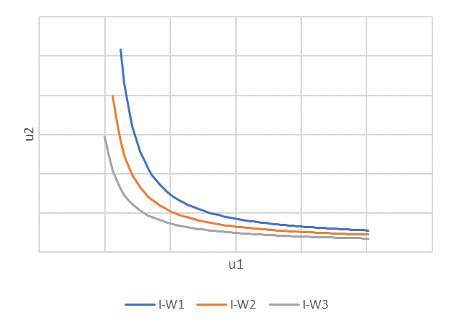
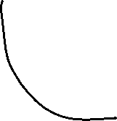
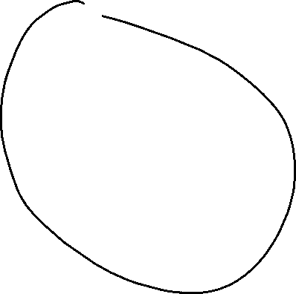
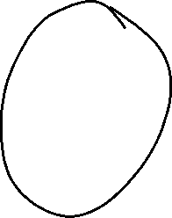
Wohlfahrtsindifferenzkurven
Nash
Isoelastisch

Slide 23

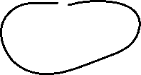

Konzept der Fairness¹
In der Ökonomie gehen wir grundsätzlich unterschiedlichen Präferenzen der Individuen aus.
  Damit werden Individuen ein und dasselbe Güterbündel in der Regel unterschiedlich bewerten.
    Daraus erwächst ein grundsätzliches Problem in der Formulierung eines Konzepts für Gerechtigkeit: Wie soll man das Für und Wider gegeneinander aufwiegen?
      Die dargestellten sozialen Wohlfahrtsfunktionen unterstellen immer eine gewisse Art der Aggregation der individuellen Präferenzen, die das Problem der unterschiedlichen Bewertungen letztlich aber nicht lösen können.
        Einen Ausweg aus diesem Dilemma bietet das Konzept der Fairness:
Definition 1: Wenn Individuum A das Güterbündel von B dem eigenen vorzieht, so sagt man: A beneidet B.
Definition 2: Eine Allokation wird dann als gerecht bezeichnet, wenn kein Individuum ein anderes Individuum beneidet.
Definition 3: Eine Allokation, die sowohl gerecht, als auch pareto-effizient ist, bezeichnet man als fair.
1) Varian, H.L. (1975), Distributive justice, welfare economics, and the theory of fairness, Journal of Philosophy and Public Affairs 4,223-247.
Varian, H.L. (1976), Two problems in the theory of fairness, Journal of Public Economics Volume 5, Issues 3–4, April–May 1976, Pages 249-260

